Slide 1
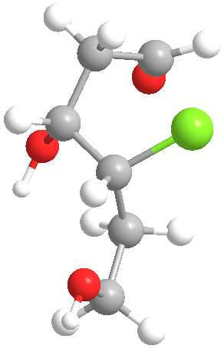
第二章 烷烃(alkane)

Slide 2
第一节 烷烃的同系列及同分异构现象
第五节 烷烃的物理性质
一、烷烃的同系列
第六节 烷烃的化学性质
二、同分异构体
一、化学性质稳定
三、结构式的书写
二、氧化反应
四、碳原子和氢原子的种类
三、热裂反应
第二节 烷烃的命名
四、卤代反应
一、普通命名法
第七节 烷烃的卤代反应历程
二、烷基的命名
一、甲烷的卤代历程
三、系统命名法
二、卤素对甲烷的相对反应活性
第三节 烷烃的构型
三、氢原子反应活性与自由基的稳定性
一、碳原子的四面体概念及分子模型
第八节 过渡态理论
二、碳原子的sp³杂化
一、反应进程的过渡态与能量变化
三、烷烃分子的形成
二、甲烷氯代反应的能量变化
四、分子立体结构的表示方法
三、过渡态与中间体、反应热与活化能
第四节 烷烃的构象
第九节 甲烷和天然气
一、构象(conformation)
二、乙烷的构象
三、正丁烷的构象

Slide 3
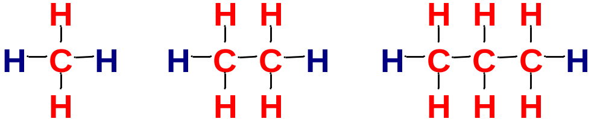
总目录
第一节 烷烃的同系列及同分异构现象
一、烷烃的同系列
烷烃分子中碳原子间以单键相连，其余都与氢原子相连。与碳原子结合的氢原子数目已达到最高限度，不可能再增加了，所以称为饱和烃（saturated hydrocarbon）。
烷烃的通式：C_{n}H_{2n+2}

Slide 4
总目录
通式相同，结构相似，化学性质相似，物理性质随碳原子数的增加而有规律变化的化合物系列——同系列（homologous series）：
同系列中化合物互为同系物（homolog）
系列差 CH₂
甲烷 乙烷 丙烷

Slide 5
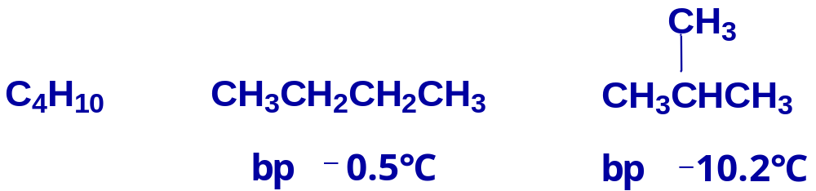
总目录
二、同分异构体
正丁烷 异丁烷
分子式相同，结构不同的化合物为同分异构体——同分异构体
分子式相同，碳干构造不同——碳干异构(constitutional isomerism)
同分异构体的书写方法（自学）

Slide 6
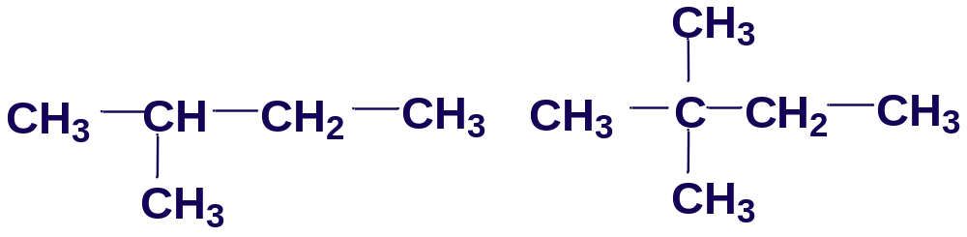
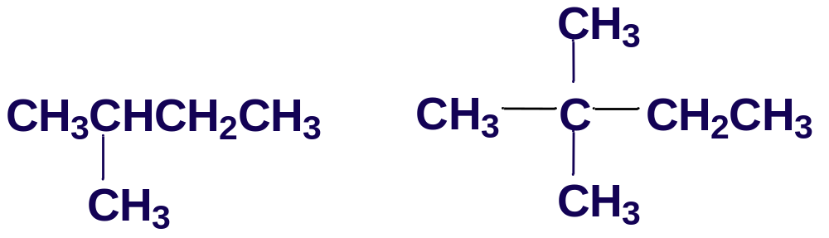
总目录
三、构造式的书写
构造式：

Slide 7
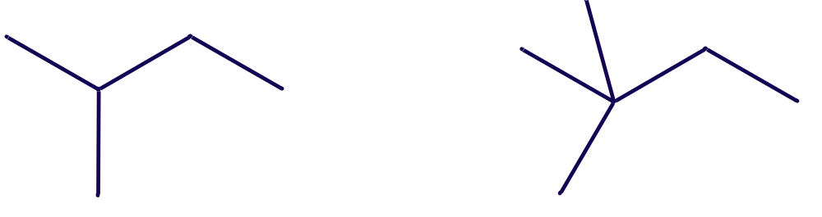
总目录
简式：
键线式（骨架式）：端点和拐点为碳原子，氢省略

Slide 8
总目录
四、碳原子和氢原子的种类
伯碳（一级碳）1°（primary)： 直接与一个碳原子相连
仲碳（二级碳）2°(secondary)：直接与二个碳原子相连
叔碳（三级碳）3°(tertiary)： 直接与三个碳原子相连
季碳（四级碳）4°(quaternary)：直接与四个碳原子相连
与伯、仲、叔碳原子相连的氢原子称伯、仲、叔氢（1°H、2°H、3°H）

Slide 9
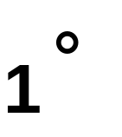
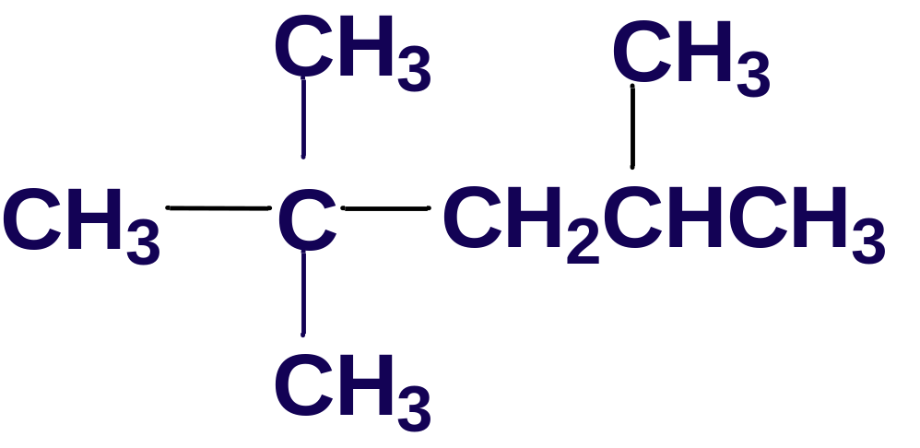
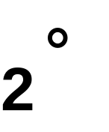
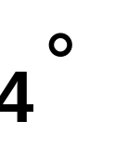
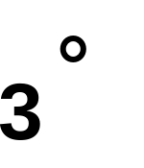
总目录
例如：

Slide 10
总目录
第二节 烷烃的命名
一、普通命名法
二、烷基的命名
三、系统命名法

Slide 11
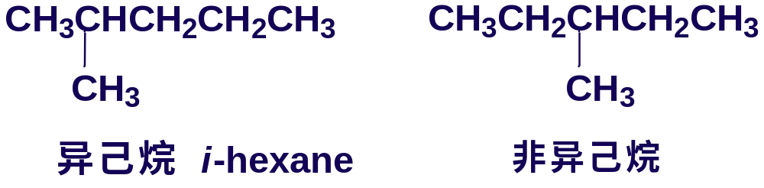
一、普通命名法
总目录
1. 正(normal)某烷
C₁～C₁₀ 甲、乙、丙、丁、戊、己、庚、辛、壬、癸
> C₁₀ 汉文数字
正己烷 n-hexane
2. 异(iso)某烷 碳链一末端带有两个甲基。

Slide 12
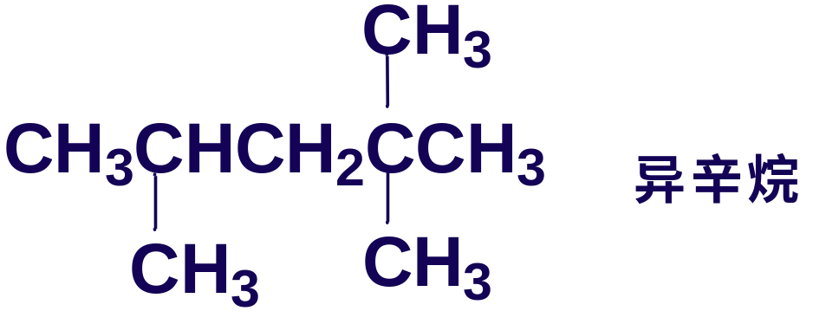
总目录
特殊：
衡量汽油品种的基准物质，其辛烷值为100

Slide 13
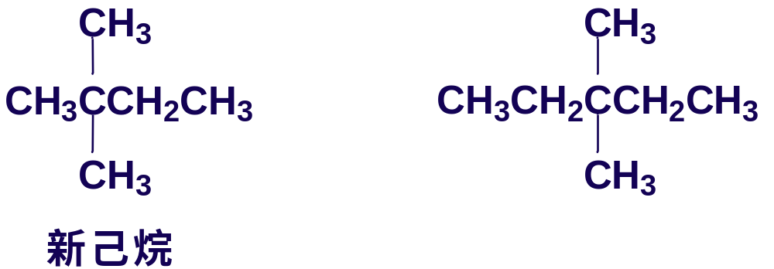
总目录
3. 新某烷
含五或六个碳原子的碳链端第二个碳原子为季碳原子的烷烃称为“新某烷”
非新己烷
(neohexane)

Slide 14
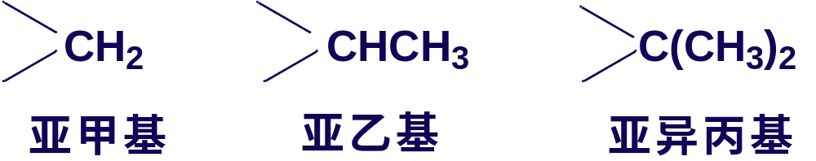
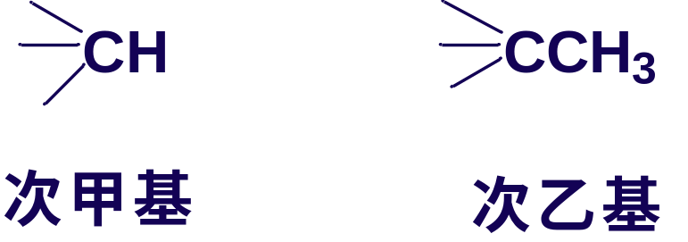
总目录
二、烷基的命名
一价基： 主教材表2-3
二价基：
三价基：

Slide 15
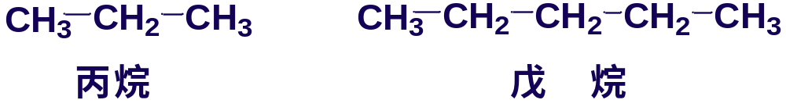
总目录
三、系统命名法
1. 直链烷烃：某烷
2. 支链烷烃
（1）选择主链（母体）：选择碳原子数最多的碳链为主链

Slide 16
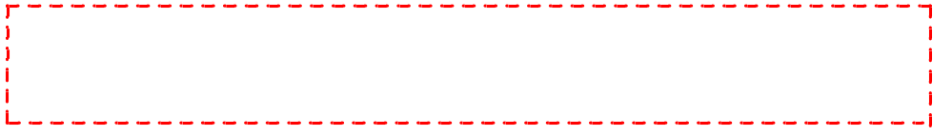

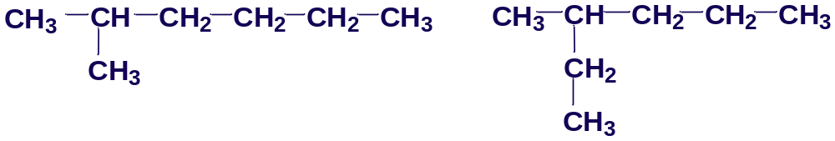
例1、例2：给下列有机物选择主链
总目录
虚线框着的是主链

Slide 17
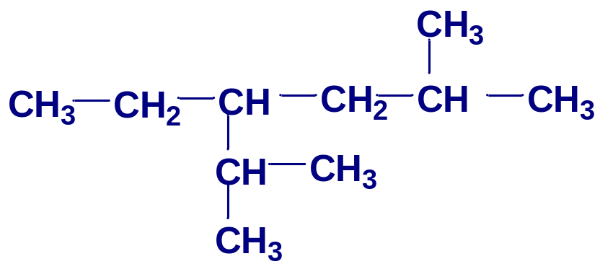
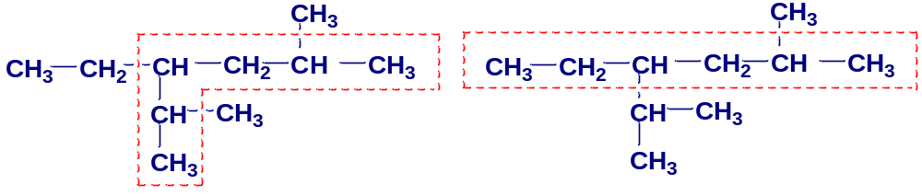
总目录
例3：
A
B
如果两条碳链的碳原子数相同时，选择含支链较多的碳链为主链。故选A链为主链

Slide 18
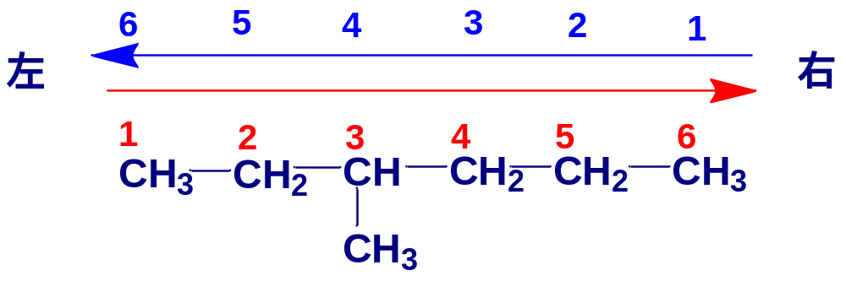
总目录
（2）主链碳原子的位次编号
a. 从靠近取代基一端开始编号；
编号应从左到右，甲基位次较小

Slide 19
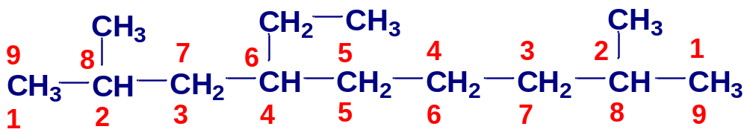
b. 当有几种编号可能时，选择使取代基具有“最低系列”即使取代基的编号顺次逐项比较为最小的编号。
总目录
例4：
取代基编号：（上）2，6，8
（下）2，4，8 （正确编号）

Slide 20
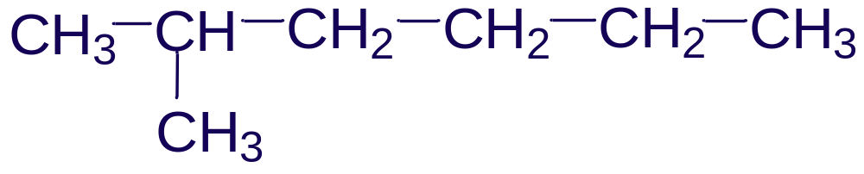
总目录
（3）名称的书写次序
a. 按取代基位次、取代基名称、母体名称顺次书写，取代基位次和取代基名称之间要用半字线“－”连接起来，取代基名称和母体名称间则不用半字线连接。
2-甲基己烷（2-methylhexane）
IUPAC法按取代基英文名称的第一个字母的次序排列。

Slide 21
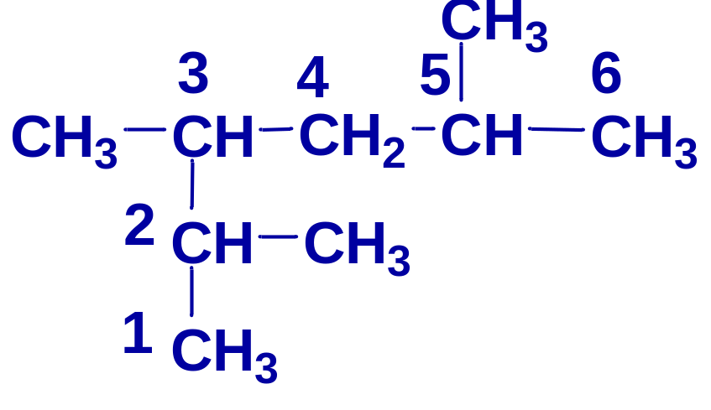
总目录
b. 如果含有几个相同的取代基时，取代基名称前用二、三、四……等表示其数目，其位次则必须逐个注明，位次的阿拉伯数字之间以“，”隔开。
2,3,5-三甲基己烷

Slide 22
总目录
在IUPAC命名法中，英文名称中的一、二、三和四等数字用相应的词头“mono”、“di”、“tri”和“tetra”等表示，简单的取代基英文数字词头不参加字母顺序排列，但“iso”,“neo”则参与排序。
2,3,5-三甲基己烷
2,3,5-trimethylhexane

Slide 23

总目录
2,5-二甲基-3-乙基己烷
3-ethyl-2,5-dimethylhexane

Slide 24
总目录
2,8-二甲基-4-乙基壬烷
4-ethyl-2,8-dimethylnonane

Slide 25
总目录
c.如果含有几个不同的取代基时，按照“次序规则（sequence rule） ”（中国化学会《有机化学命名原则》规定），“较优”基团写在后面，而简单基团写在前面。
次序规则是为了表达某些有机化合物的立体化学关系，需决定有关原子或基团的排列次序。它的主要内容如下：

Slide 26
总目录
① 单原子取代基按其原子序数大小排列，大者为“较优”基团。若为同位素，则质量大的为“较优”基团。例如:
“＞”表示“优于”

Slide 27
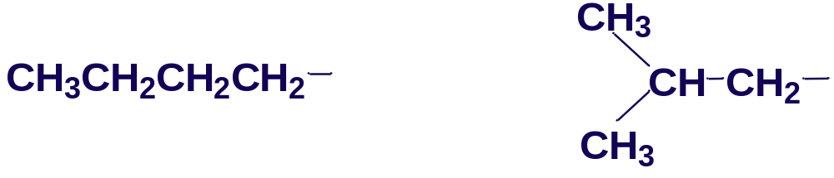
总目录
②多原子取代基则逐个原子顺次比较，排出优先次序。
丁基 异丙基
两个基团的第一个原子所连接的原子或基团相同（C、H、H），则比较第二个原子：
丁基第二个碳：C、H、H；
异丙基第二个碳：C、C、H
因此：异丙基＞丁基

Slide 28
总目录
③含有双键或三键基团，可以认为连有两个或三个相同原子。
乙烯基第一个原子：C、C、H
乙炔基第一个原子：C、C、C
因此：乙炔基＞乙烯基

Slide 29
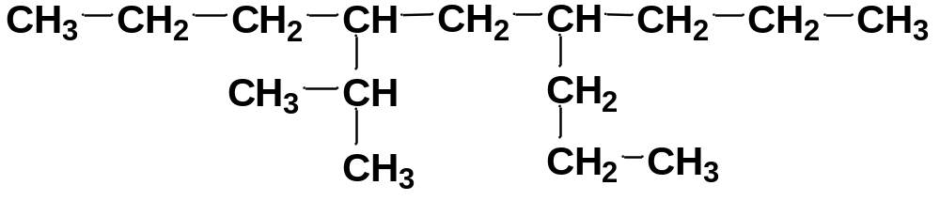
总目录
d.如果两个不同取代基的位次都符合“最低系列”时，按次序规则顺序，“较优”基团后列出。
4-丙基-6-异丙基壬烷
4-isopropyl-6-propylnonane

Slide 30
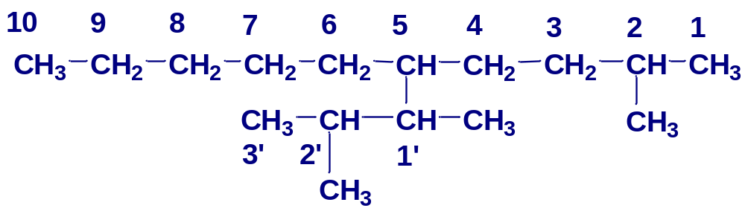
总目录
如果支链上还有取代基时，这个取代了的支链的名称可放在括号中或用带撇的数字来标明支链中的碳原子。
2-甲基-5-（1,2-二甲基丙基）癸烷
或 2-甲基-5-1′,2′-二甲基丙基癸烷

Slide 31
总目录
学习的线索：
结构——性质——用途
结 构 | 构造 | 分子中原子的排列顺序
 | 构型 | 分子中原子在空间的排列状况
 | 构象 | 由于单键的旋转，形成分子中各原子或原子团的空间排布

Slide 32
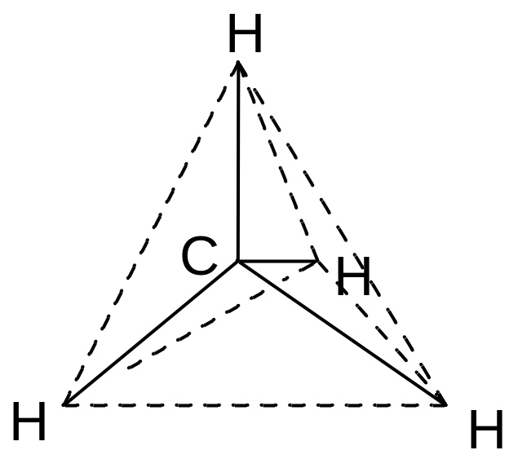
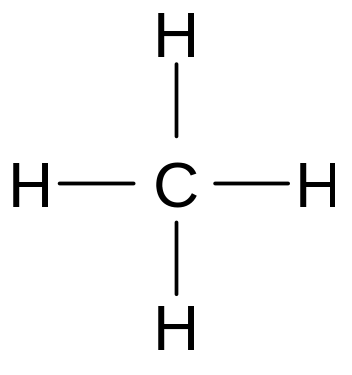
总目录
第三节 烷烃的构型
一、碳原子的四面体概念及分子模型
1. 四面体概念
以甲烷为例
C—H 键长： 0.109nm
∠HCH键角：109°28′

Slide 33
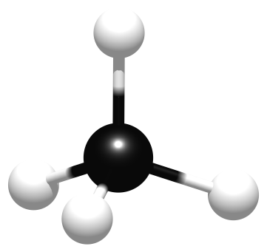
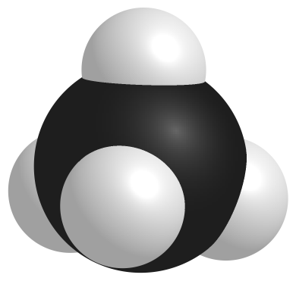
总目录
2. 分子模型
凯库勒模型、斯陶特模型
凯库勒模型
球棒模型
斯陶特模型
比例模型
3. 构型(configuration)
具有一定构造的分子中原子在空间的排列状况——构型

Slide 34
总目录
思考
（1）为什么碳原子具有四价？
（2）4个C—H键是等同的吗？

Slide 35
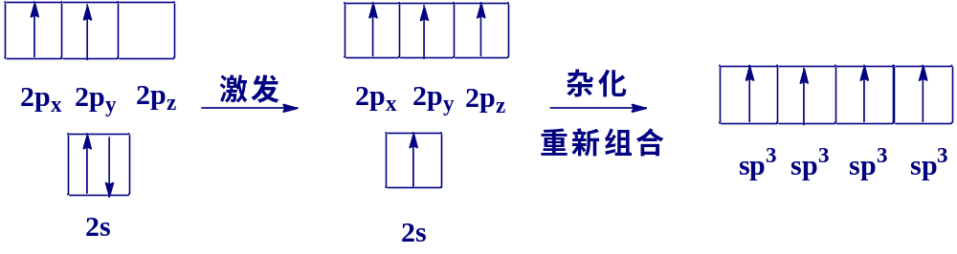
二、碳原子的 sp3 杂化
总目录
1. 碳原子的sp³杂化
基态 激发态 杂化态

Slide 36
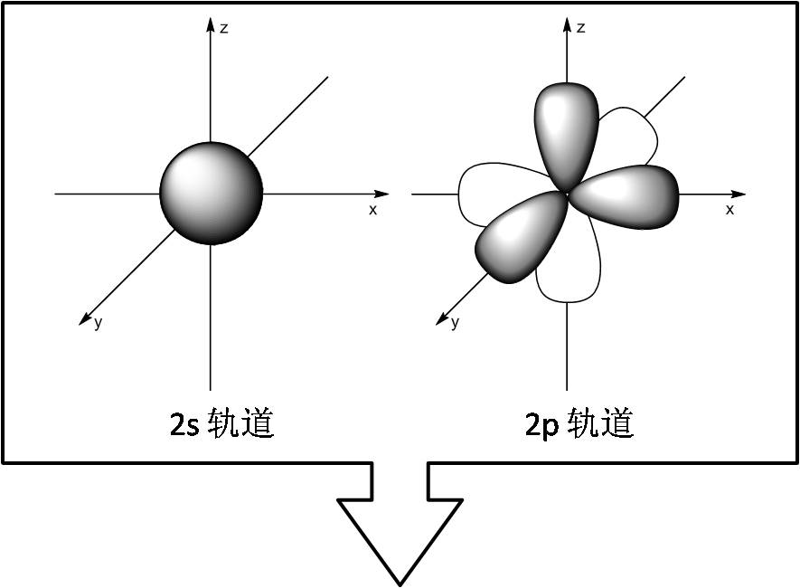
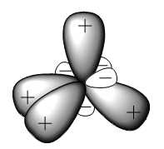
总目录

Slide 37
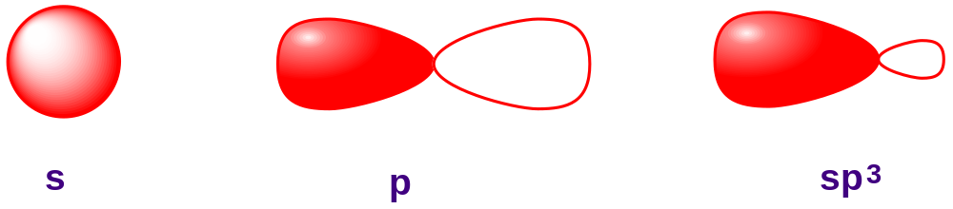
2. sp³杂化轨道特点
总目录
方向性更强
4个sp³轨道等同
最稳定的排列方式：正四面体（4个价键尽可能远离）

Slide 38
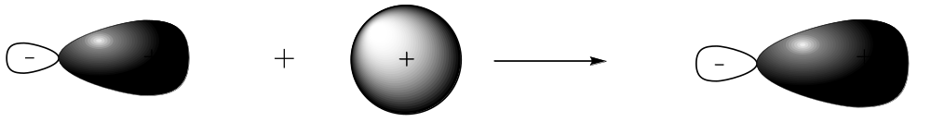
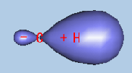
三、烷烃分子的形成
总目录
甲烷：CH₄
C—H键：sp³—s

Slide 39
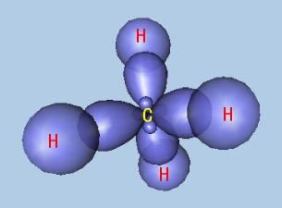
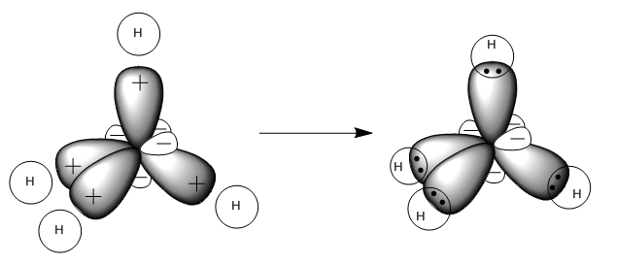
总目录
甲烷分子的形成

Slide 40
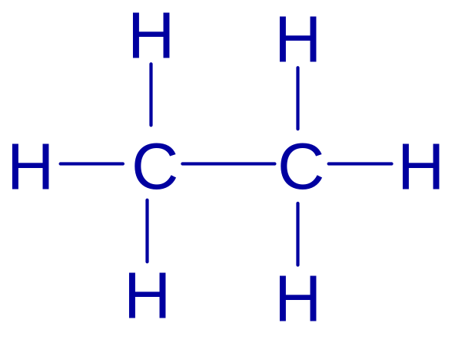
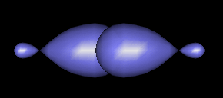
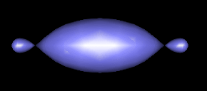
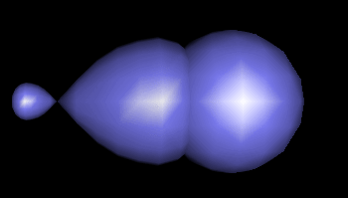
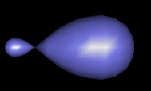
总目录
乙烷：C₂H₆
C—C键 sp³—sp³
C—H 键 sp³—s

Slide 41
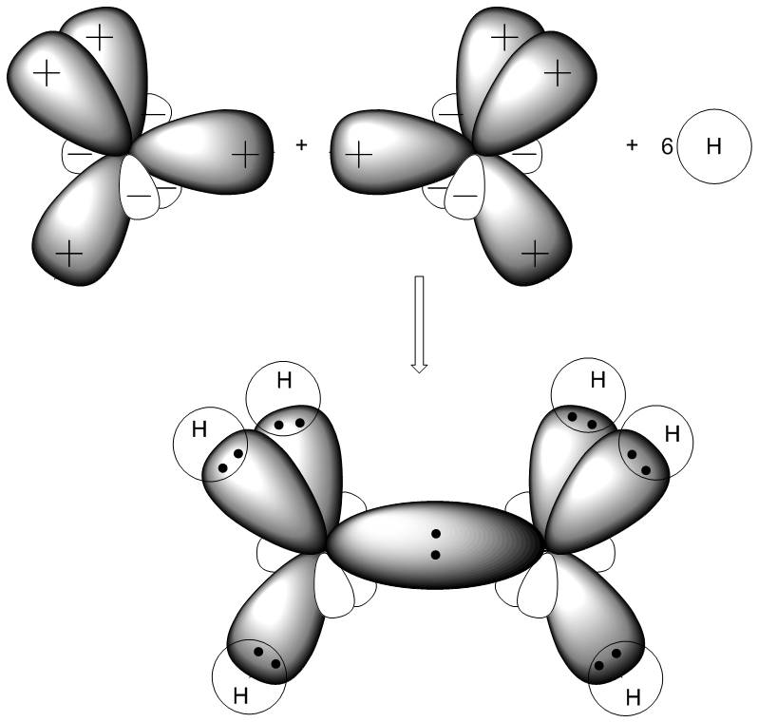
总目录
乙烷分子的形成

Slide 42
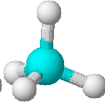
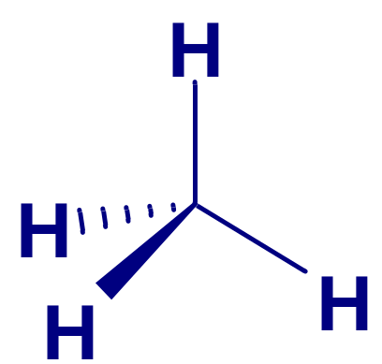
四、分子立体结构的表示方法
总目录
1. 楔形（伞形）透视式及书写
甲烷：
甲烷凯库勒模型
楔形透视式

Slide 43
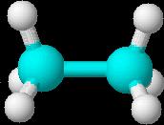
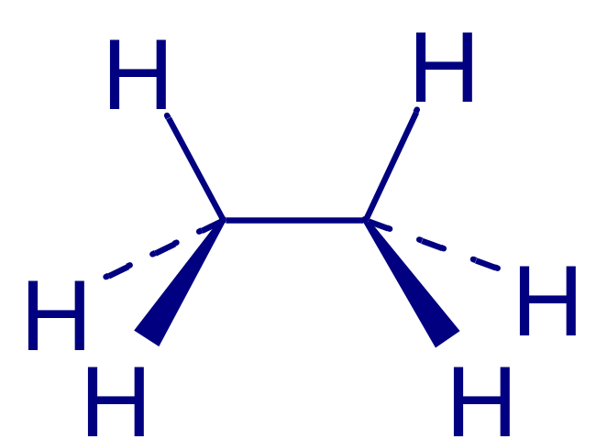


总目录
乙烷：

Slide 44




2. 锯架（sawhorse formula)透视式及书写
总目录

Slide 45




3. 纽曼投影式(Newman projection)及书写
总目录

Slide 46


总目录
第四节 烷烃的构象
一、构象(conformation)
有一定构造的分子通过单键的旋转，形成各原子或原子团的空间排布。

Slide 47
二、乙烷的构象
总目录
1. 两种极限构象的表达
重叠式（顺叠式）
eclipsed conformation
交叉式（反叠式）
staggered conformation
前后两个碳上的氢
原子处于重叠位置
前后两个碳上的氢
原子处于交叉位置
思考：写出重叠式和交叉式构象的楔形式、锯架式和纽曼式。

Slide 48
总目录
模型
锯架式
纽曼式
楔形式
模型
锯架式
纽曼式
楔形式

Slide 49

2. 两种极限构象的位能变化
总目录
稳定性比较：交叉式＞重叠式

Slide 50
总目录
思考
如何分析交叉式构象和重叠式构象的稳定性？（原子的空间分布、位能）

Slide 51

三、正丁烷的构象
总目录
围绕C₂— C₃单键旋转形成各种构象

Slide 52

1. 四种极限构象式的表达
总目录
对位交叉式（反叠式）
部分重叠式（反错式）
邻位交叉式（顺错式）
全重叠式（顺叠式）

Slide 53

总目录
2. 四种极限构象的位能变化

Slide 54
总目录
稳定性比较：
对位交叉式＞邻位交叉式 ＞部分重叠式 ＞全重叠式
注意：构造、构型、构象和极限构象的概念

Slide 55
总目录
思考
写出戊烷（C₂—C₃）的极限构象式（纽曼式、锯架式、楔形式）
2.总结书写纽曼式、锯架式、楔形式的规律

Slide 56
总目录
第五节 烷烃的物理性质
一、物态
规律：
随相对分子质量的增加，气态 — 液态— 固态
二、沸点 boiling point
规律：
C数增加，沸点升高；
B.正烷烃沸点＞支链烷烃沸点（同碳数）
三、熔点 melting point
规律：
C数增加，熔点升高；
B.偶数烷烃熔点＞奇数烷烃熔点

Slide 57

总目录

Slide 58
总目录
四、相对密度
规律:
C数增加，相对密度(d)升高
五、溶解度 solubility
规律:
难溶于水，易溶于有机溶剂，尤其是烃类。
相似相溶
烷烃也是一种溶剂。如石油醚，它是含碳数较低的几种烷烃的混合物，是实验室常用的溶剂。通常以沸程分为
石油醚30-60（bp 30～60℃）
石油醚60-90和石油醚90-120等。

Slide 59
总目录
第六节 烷烃的化学性质
一、化学性质稳定
原因：
（1）C—C、C—H σ 键的键能大，不易破裂
化学键 | C—C | C—H
键能/(kJ·mol⁻¹) | 345.6 | 415.3
（2）C—C 键矩为0 ，C—H 偶极矩很小，
电子云分布均匀，为非极性分子
（3）键的断裂：均裂

Slide 60

二、氧化（oxidation）反应 （自由基反应）
总目录
1. 燃烧
用途：用作燃料（重要能源之一）
当体积比CH₄∶O₂（空气）= 1∶2（10）瓦斯爆炸

Slide 61


2. 控制氧化
总目录
R：C₂₀～C₃₀ 代替动植物油脂制造肥皂
生产各种含氧衍生物：醇、醛、酸等

Slide 62

三、热裂 （pyrolysis）反应 （自由基反应）
总目录
1. 热裂：在高温及无氧条件下发生键断裂的分解反应。
生产燃料和化工原料
2. 催化热裂：应用催化剂的热裂反应称催化热裂反
应生产高辛烷值汽油，提高汽油利用率 .

Slide 63

四、卤代（ helogenation ）反应（自由基反应）
总目录
1. 甲烷的氯代
用途： 1）生产氯代甲烷混合溶剂；
2）控制条件，制备一氯甲烷。

Slide 64

2. 甲烷的卤代
总目录
卤素的活性：F₂ > Cl₂ > Br₂ > I₂
思考
（1）为什么卤代反应不加控制则可得到混合产物？
（2）反应体系中，有一氯甲烷、未反应完的甲烷，如何分离？
（3）为什么卤素的活性：F₂ > Cl₂ > Br₂ > I₂ ？

Slide 65

3. C₃以上烷烃的卤代
总目录

Slide 66
从反应式中可看到：
总目录
① 同一化合物中，不同的氢原子被卤代的产率不同；
② 同一化合物中，同一氢原子，不同的卤素，氢被卤代的产率不同。
讨论：
（1）氢原子的卤代反应活性：
每个氢原子的反应概率=产率/氢原子个数

Slide 67
氯代反应中氢原子的反应活性：
总目录
1°H： 43/6≈7 64/9≈7
2°H： 57/2=28.5
3°H： 36/1= 36
氯代：3°H ∶ 2°H ∶ 1°H
= 5∶4∶1
溴代：3°H ∶ 2°H ∶ 1°H
= 1600∶82∶1
（2）根据反应活性，推测异构体产率(自学)
思考：为什么氢原子的卤代反应活性顺序为 3°>2°>1°？

Slide 68
总目录
第七节 烷烃的卤代反应历程
（reaction mechanism）
反应历程（或反应机理）：
化学反应所经历的途径或过程。
研究内容：
① 反应步骤
② 反应中心
③ 价键变化
④ 影响因素
研究思路：

Slide 69

一、甲烷的卤代历程
总目录
1. 甲烷和氯气反应的实验事实：

Slide 70

2. 根据实验事实，提出如下机理：
总目录
链引发（chain initiation）：
链传递（chain propagation）：

Slide 71

总目录
理论上可把所有甲烷分子中的氢原子全夺去。事实上，连锁反应不可能永久传递下去，直到自由基互相结合或与惰性物种结合而失去活性时，这个连续的反应就终止了。

Slide 72

链终止（chain termination）：
总目录

Slide 73
总目录
思考
（1）请你用自由基卤代反应机理解释甲烷氯代的实验
事实 。
（2）为什么烷烃卤代反应易得到多卤代物？

Slide 74

二、卤素对甲烷的相对反应活性
总目录
卤素的相对反应活性为：氟 > 氯 > 溴 > 碘
反应活性的解释：
1. 反应热（reaction enthalpy Δ_{r}H_{m}）解释
Δ_{r}H_{m} = (435.1+242.5) － （351.4+431）
= -104.8(kJ·mol^{－1} )（放热）
反应热：一般来说，放热反应较易进行，
而吸热反应较难进行。

Slide 75

总目录
甲烷卤代的反应热Δ_{r}H_{m} /（kJ·mol^{－1} ）
反应 | F | Cl | Br | I
反应（1） | -129.7 | +4.1 | +66.9 | +136.4
反应（2） | -292.9 | -108.9 | -104.6 | -83.7
总反应 | -422.6 | -104.8 | -37.3 | +52.7

Slide 76
2. 活化能（activation energy )
总目录
活化能：为使反应发生而必须提供的最低能量。
活化能越低，反应越易发生。
活化能 | E_{F} | E_{Cl} | E_{Br} | E_{I}
(kJ·mol^{－1)} | 4.2 | 16.7 | 75.2 | 137.9
卤素对烷烃的相对取代反应活性：
F₂ ＞ Cl₂ ＞ Br₂ ＞ I₂

Slide 77


三、氢原子反应活性与自由基的稳定性
总目录
1、氢原子的反应活性
氢原子的反应活性顺序为： 3°> 2°> 1°
2、自由基及其稳定性
自由基结构：
甲烷 CH₄ | 甲基自由基 CH₃·
C_{sp}3杂化 | C_{sp}2杂化

Slide 78





解离能：
总目录
同一类型的键（如C—H）发生均裂时，键的解离能愈小，则自由基愈容易生成，生成的自由基也较稳定。
自由基
自由基类型 | 1° | 1° | 1° | 2° | 3°
C—H解离能kJ·mol^{－1} | 435.1 | 410 | 410 | 397.5 | 380.7

Slide 79


总目录
自由基的稳定性顺序为：3°> 2°> 1°> CH₃·
氢原子的反应活性为： 3°> 2°> 1°
卤代反应的决速步骤：生成烷基自由基

Slide 80


总目录
第八节 过渡态理论
一、反应进程的过渡态与能量变化
1. 反应进程与过渡态（transition state）

Slide 81

2. 能量变化曲线图——表示反应进程的能量变化
总目录
（1）一步反应
a：反应物位能（峰谷）
b：过渡态位能（峰顶）
c：产物位能 （峰谷）
E：活化能
E′：逆反应的活化能
ΔH：反应热
思考：
（1）从能量变化的角度描
述反应进程。
（2）左图表示的反应是放
热还是吸热？
（3）过渡态有什么特点？

Slide 82




（2）多步骤反应
总目录

Slide 83
总目录
思考
（1）指出两图向我们提供了什么反应信息？
（2）对于多步骤反应，哪一步是决速步骤？
（3）如果反应有两个方向，如何控制反应向预想方向进行？

Slide 84

二、甲烷氯代反应的能量变化
总目录
链增长：
反应 | E/(kJ·mol^{－1}) | ΔH / (kJ·mol^{－1})
Ⅰ | 16.7 | 4.1
Ⅱ | 4.2 | -109
决速步骤：第一步——生成甲基自由基

Slide 85

总目录

Slide 86


链终止：
总目录
思考：请绘出链引发
（氯生成氯自由基）的
能量曲线图，描述反应
进程。

Slide 87
三、过渡态与中间体、反应热与活化能
总目录
过渡态 | 中间体
反应的中间状态 | 反应中产生的活泼质点
未被测出 | 可测出（稳定的中间体则可分离）
位能的最高点（峰顶） | 位能低于过渡态、高于产物

Slide 88
总目录
活化能 | 反应热
过渡态与反应物内能差 | 反应物与生成物的内能差
反应发生所需的最低能量 | 反应放出或吸收的能量
E>0（实验测定） | 通过键能计算，也可实验测定 ΔH>0 吸热；ΔH<0 放热
决定反应速率 | 不能决定反应速率

Slide 89
总目录
第九节 甲烷和天然气
一、甲烷的性质和用途 （自学）
二、天然气和液化天然气
天然气
成分：甲烷（主要）、乙烷、丙烷等烃类化合物，少量氮气、氧气、二氧化碳
存量（我国）：
常规可采资源量 16.1×10¹²m³
非常规可采资源量 (27～115)×10¹²m³
用途：燃料、化工原料

Slide 90

2. 液化天然气（liquefied natural gas，缩写：LNG）
总目录
当天然气在大气压下，冷却至约-162℃时，天然气由气态转变成液态，称为液化天然气。
体积为同量气态天然气的1/600，质量为同体积水的45%，便于储存和运输。

Slide 91
总目录
压缩天然气(compressed natural Gas,简称CNG)是天然气加压(超过24.8MPa)并以气态储存在容器中。它与管道天然气的组分相同。CNG可作为车辆燃料利用。
液化石油气(liquefied petroleum gas,简称LPG) 的主要组分是丙烷（超过95%），还有少量的丁烷。LPG在适当的压力下以液态储存在储罐容器中，常被用作炊事燃料。在国外，LPG被用作轻型车辆燃料已有许多年。

Slide 92
三、天然气水合物
总目录
水分子与甲烷和低相对分子质量的轻烃如乙、丙、丁烷在低温、高压环境下形成的类似冰状的固态结晶物质。
存在：海底和北极永久冻土层内。
特点：常温、常压下分解为水与甲烷等轻烃，1cm³的天然气的水合物可释放出164cm³的天然气，极易燃烧，也称为“可燃冰”，燃烧时几乎不产生任何残渣或废物，是未来重要而清洁的潜在能源。

Slide 93

天然气水合物结构：
总目录

